Slide 2


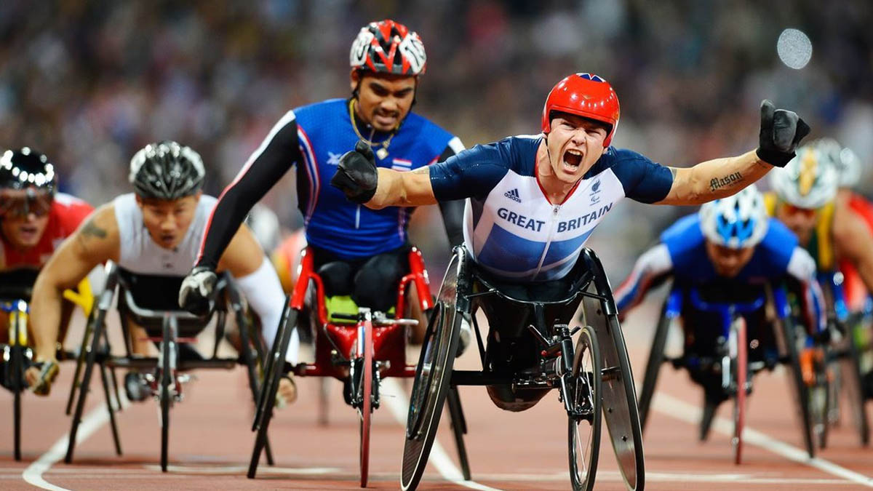

GRUPOS DE
ATENCIÓN PRIORITARIA
EN EL DMQ

Slide 3

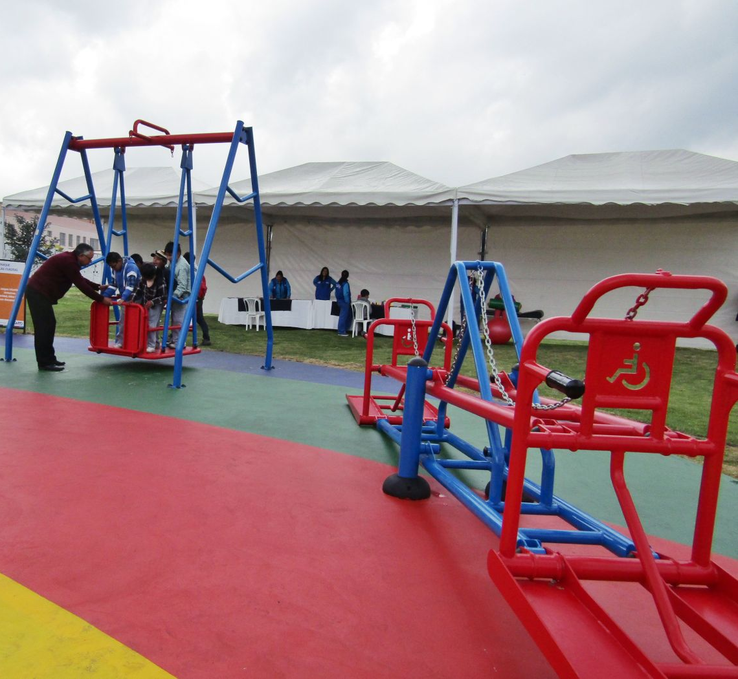
Base
Legal
LEY DEL DEPORTE, EDUCACIÓN FÍSICA Y RECREACIÓN.
Art. 91.- Grupos de atención prioritaria.- El Gobierno Central y los gobiernos autónomos descentralizados programarán, planificarán, desarrollarán y ejecutarán actividades deportivas y recreativas que incluyan a los grupos de atención prioritaria, motivando al sector privado para el apoyo de estas actividades.

Slide 4

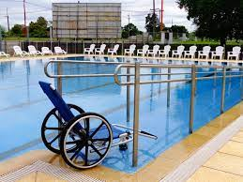
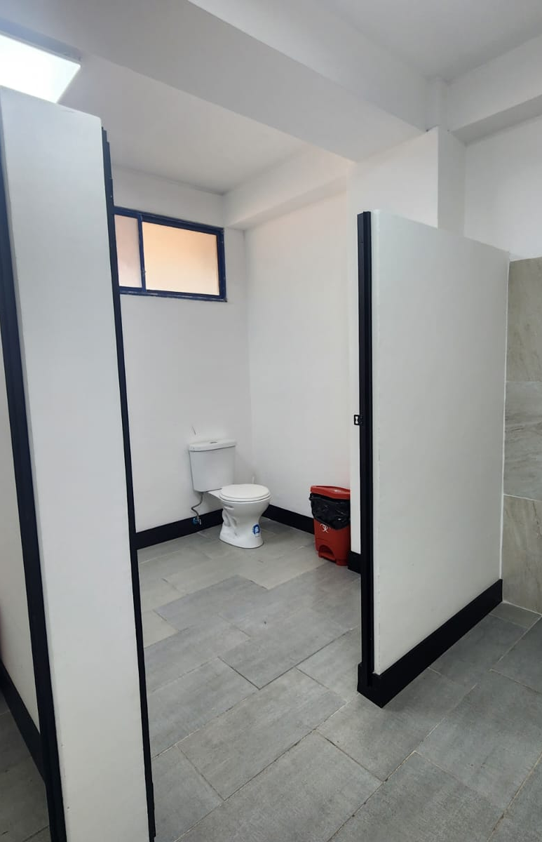
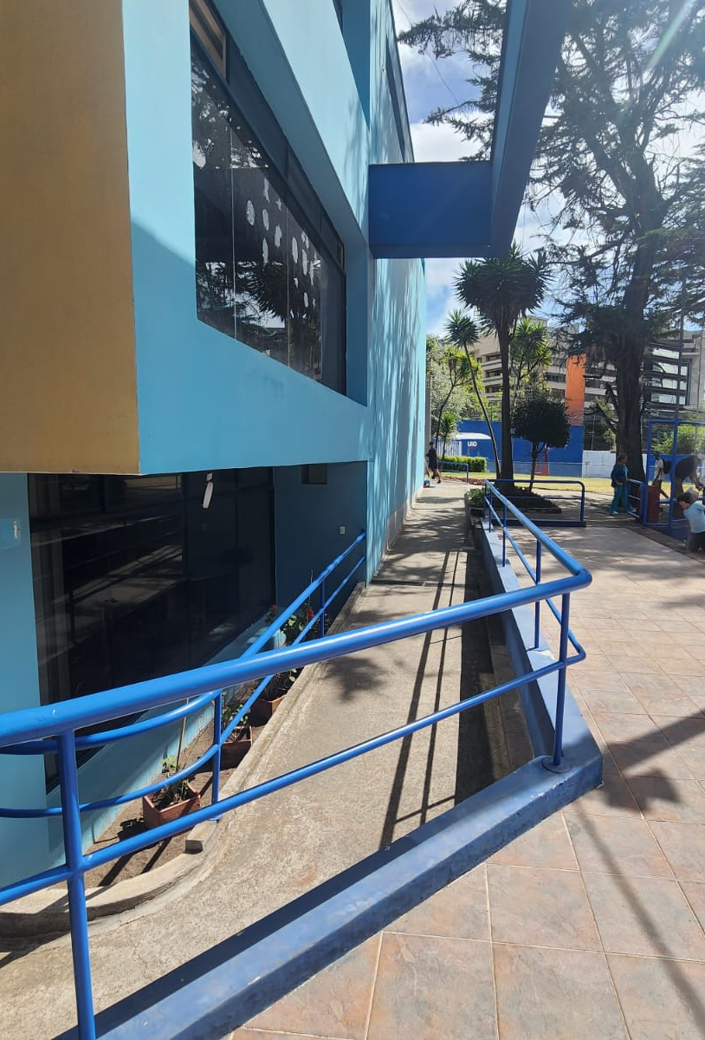
Infraestructura
La infraestructura es incluyente cuando elimina barreras físicas las personas con movilidad reducida y puedan acceder y beneficiarse en igualdad de condiciones que las demás personas
Obras en ligas deportivas:
Piscinas inclusivas
Acceso universal (Rampas)
Baterías sanitarias de uso universal
Camerinos con accesibilidad universal.
Infraestructura deportiva accesible
Piscina inclusiva. Polideportivo Cilsa
En la DMDR- CDMI se ha planificado en una segunda etapa intervenir en una piscina inclusiva.
Las obras realizadas en ligas deportivas por la DMDR tienen elementos para personas con movilidad reducida, como camerinos, baterías sanitarias y rampas.

Slide 5

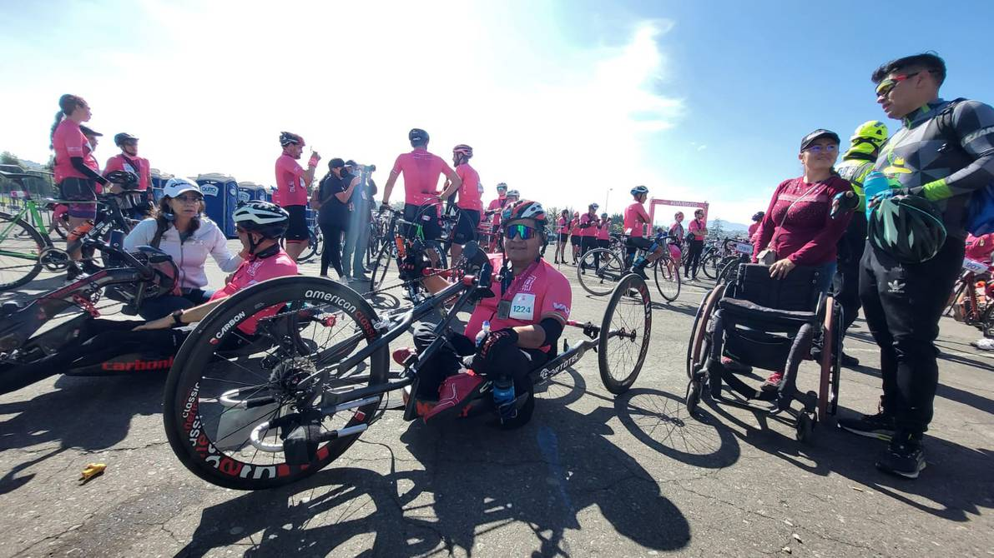
Eventos Deportivos Masivos en Espacio Público
Carreras inclusivas
Giro de Italia
Ciclismo de ruta 90km - 150km, 1.300 ciclistas
$700.000,00 aprox. De movimiento económico
Ruta de las Iglesias
Carrera pedestre 10km, 15.000 corredores $500.000,00 aprox. de movimiento económico
Liga 10k
Carrera pedestre, 10km, 8.000 corredores, $200.000,00 aprox. de movimiento económico
Gran Fondo Nueva York
Marathon pedestre, 10km – 21km – 42km, 600 corredores. Ciclismo de ruta, 138km – 80km, 600 ciclistas, 200.000,00 aprox. De movimiento económico
Vuelta ciclística al Ecuador
Ciclismo de ruta, 120km, 150 ciclistas élites, $100.000,00 aprox. de movimiento económico
Pet Run
Carrera pedestre 5km Concientización de tenencia animal.
Foto: Andrés Salazar

Slide 6

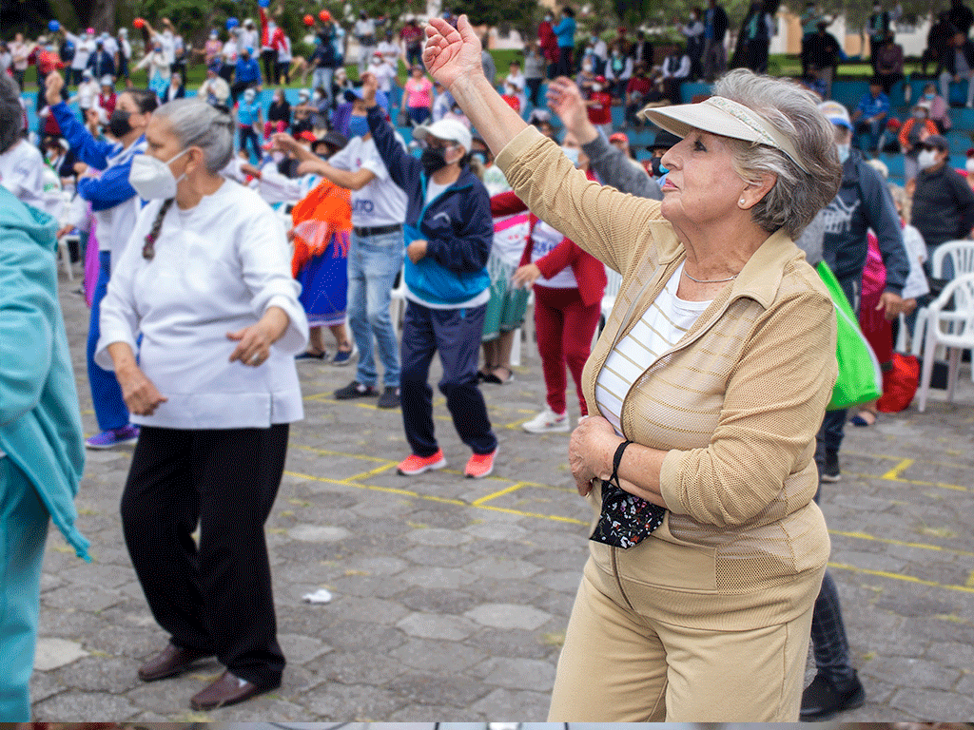
Activaciones Deportivas
Ejes de acción
Vacacionales niños de escasos recursos- CDMI (400 niños)
Yoga- CDMI (100 usuarios)
Bailoterapia- CDMI (100 usuarios)
Piscina Guápulo (Reactivación de la piscina 1000 usuarios)
Copa Guambras (2000 usuarios)
Activaciones deportivas- Puntos de Bailoterapia y Feria Deportiva (9000 usuarios)
Master 40 en las ligas deportivas (5000 usuarios de 40 años en adelante en 160 ligas deportivas)

Slide 7
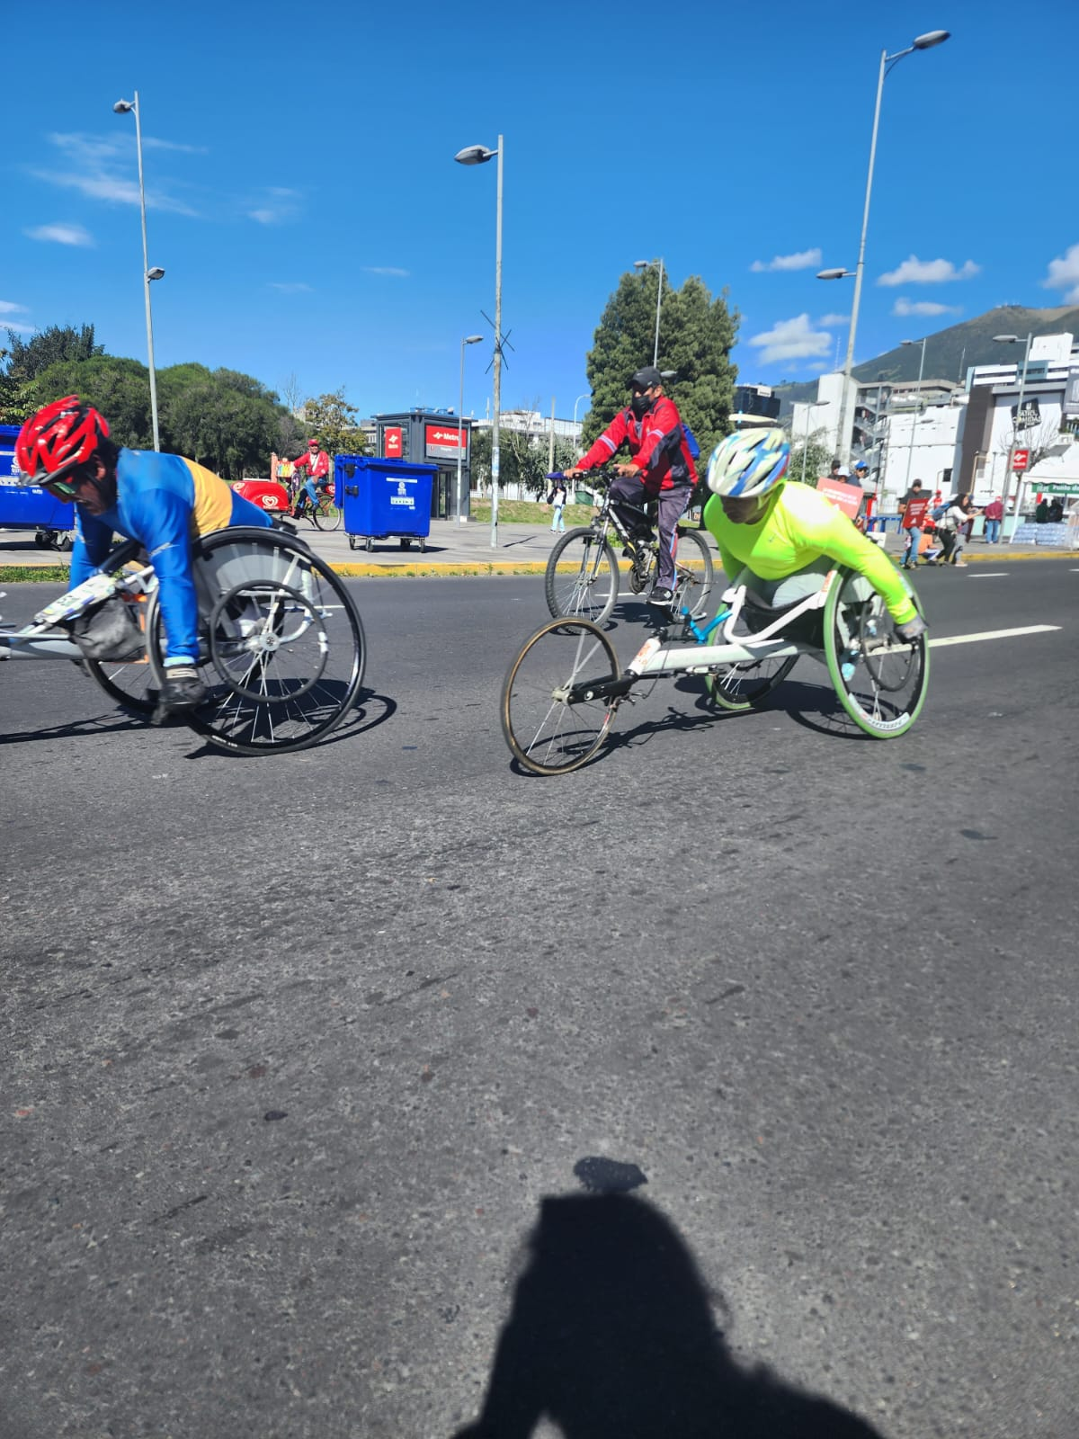

Acciones
a ejecutar
Apoyo de fundaciones para trabajar con grupos vulnerables como FUNDEINID, que gestiona partidos de basketball en el parque de La Carolina.
Organización de eventos como trekking, caminatas, carreras, ciclismo inclusivos inclusivos e incluyentes dentro de todo el DMQ.
Incrementar acceso a espacios deportivos y recreativos mediante diseño y construcción de elementos que permitan su disfrute satisfaciendo sus demandas. (elementos).
Foto: Ana Sánchez

